Slide 1

Lösungsanalyse von nicht linearen Gleichungssystemen mit Newtonververfahren
Daniel Hammer 1426366
11.9.2018

Slide 2

Aufgabenbeschreibung
Eine geeignete C-Bibliothek für die Lösung von nicht linearen Gleichungssytemen finden
GNU scientific library
Tools für debuggen, kompilieren und Lösen von algebrarischen Gleichungen aussuchen
CMake, Clang, gdb und maxima
Bekannte Fälle lösen und untersuchen
Rosenbrock, Powell
Nicht lineare Gleichungssysteme von 5 Dimensionen aufstellen und lösen
3 Testfälle: linear, exponentiell, trigonometrisch, nicht linear

Slide 3
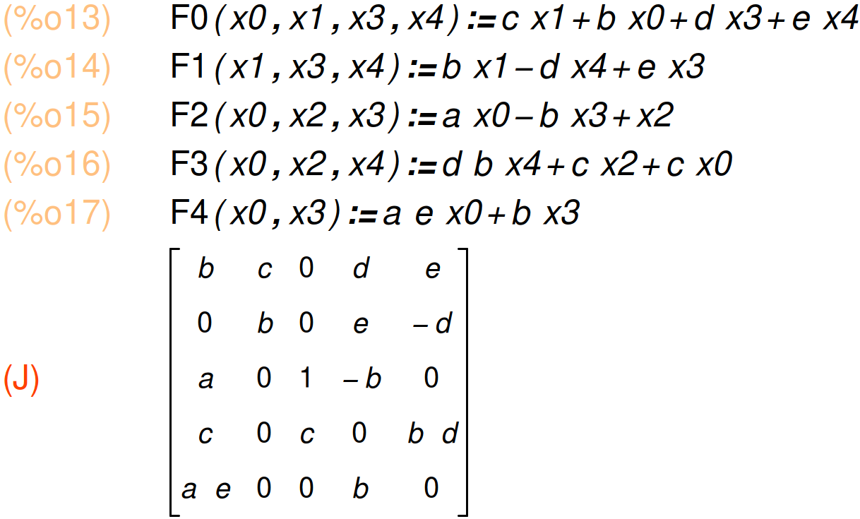
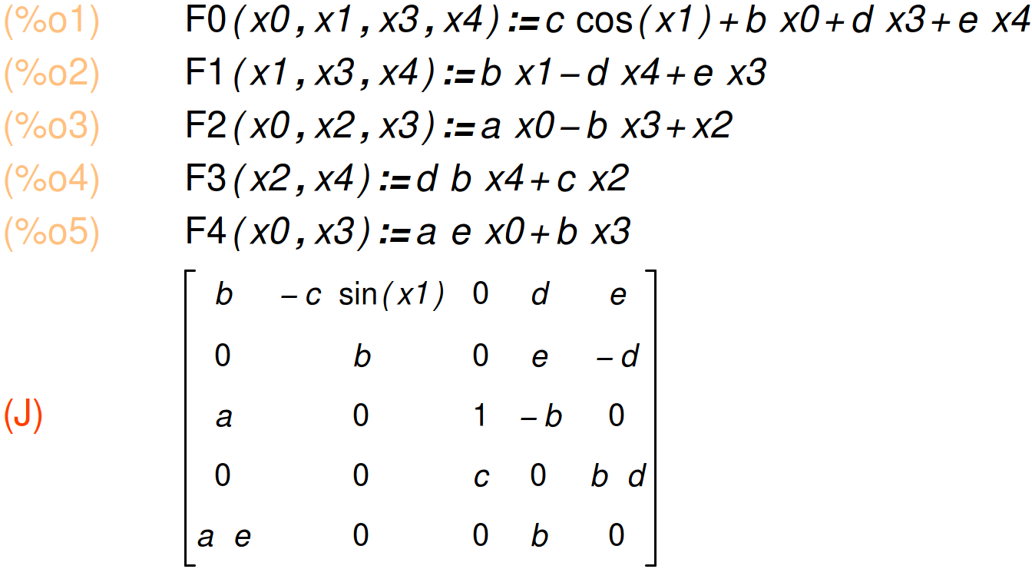
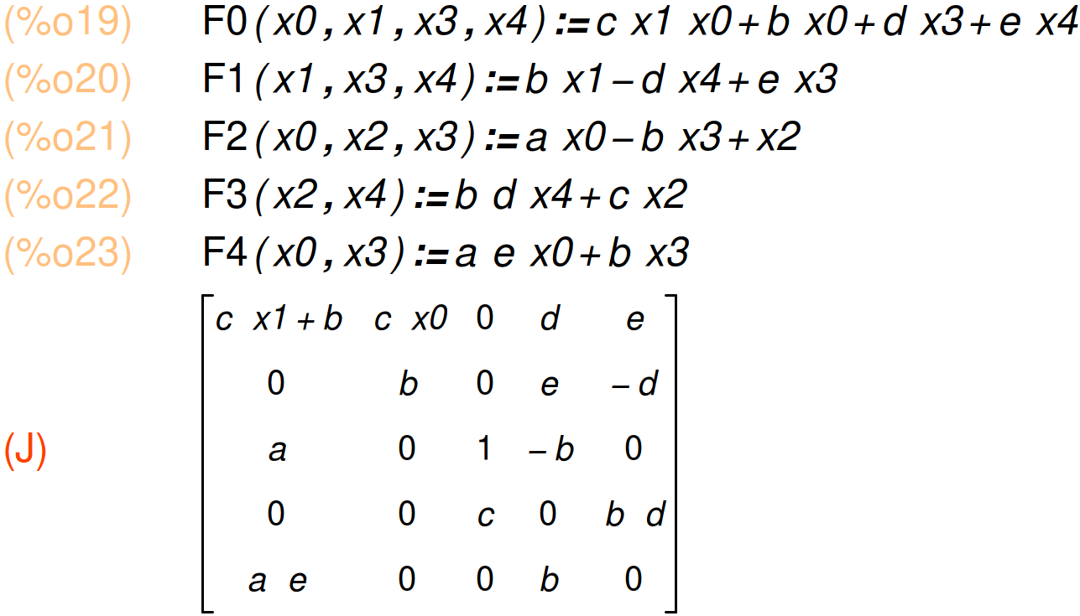
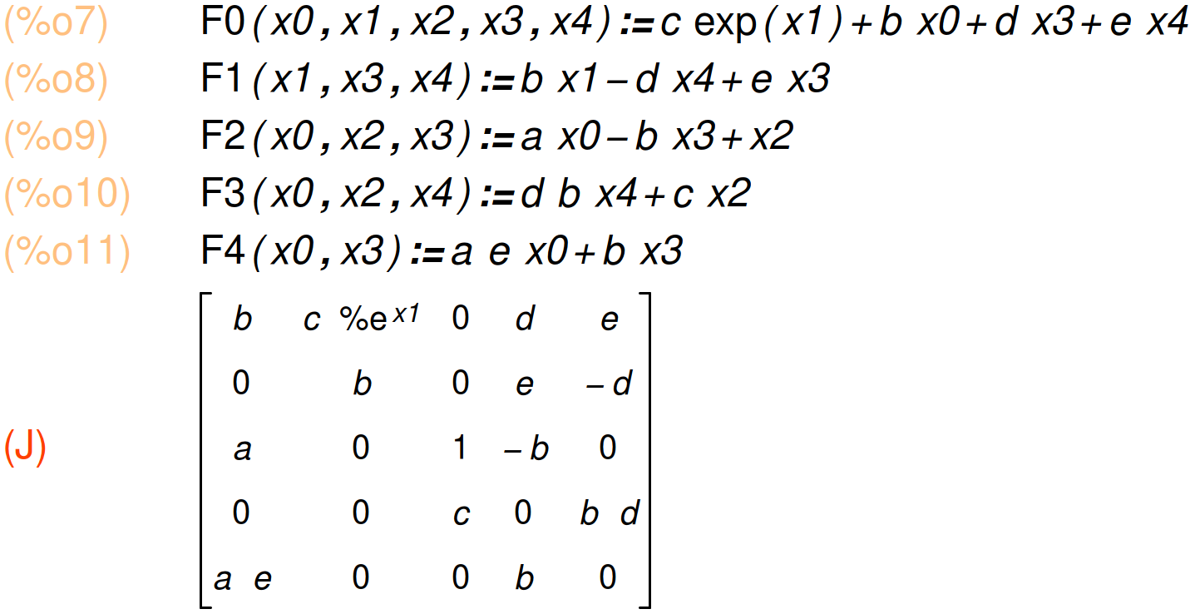
Gleichungssysteme

Slide 4
Testmethodologie
Variation der Anfangswerten
Variation der Parameter
Testen von Divergenz, singulären Matritzen
Unterschiede zwischen discrete Newton(ohne -d) und standard Newton(mit -d)
Abbruch bei n=1000 oder absoluter Fehler: epsilon<10⁻⁷
Limits: Lösung in der Nähe von 0, nicht genug Tests(mehr parameter, solver, etc.)

Slide 5
Run 0
Parameter: a=5.64, b=-6.32,c=3.14259,d=2.78,e=-8.523
Anfangswerte: x0=10, x1=5, x2=-4, x3=-3, x4=-8
Ergebnis:
five_lin
  ohne -d: 3 Iterationen
  mit -d: 2 Iterationen
five_trig:
  ohne -d: 3 Iterationen
  mit -d: 6 Iterationen
five_exp:
  ohne -d: 9 Iterationen
  mit -d: 9 Iterationen
five_sq:
  ohne -d: 7 Iterationen
  mit -d: 7 Iterationen

Slide 6
Run 1
Parameter: a=5.64, b=-6.32,c=3.14259,d=2.78,e=-8.523
Anfangswerte: x0=10, x1=10000, x2=-4, x3=-3, x4=-8
Ergebnis:
five_lin
  ohne -d: 3 Iterationen
  mit -d: 2 Iterationen
five_trig:
  ohne -d: 3 Iterationen
  mit -d: 8 Iterationen
five_exp:
  ohne -d: keine Konvergenz
  mit -d: keine Konvergenz
five_sq:
  ohne -d: 8 Iterationen
  mit -d: 8 Iterationen

Slide 7
RUN 2
Parameter: a=5.64, b=-6.32,c=10000.0,d=2.78,e=-8.523
Anfangswerte: x0=10, x1=5, x2=-4, x3=-3, x4=-8
Ergebnis:
five_lin
  ohne -d: 3 Iterationen
  mit -d: 2 Iterationen
five_trig:
  ohne -d: 3 Iterationen
  mit -d: 4 Iterationen
five_exp:
  ohne -d: 15 Iterationen
  mit -d: 15 Iterationen
five_sq:
  ohne -d: 7 Iterationen
  mit -d: 7 Iterationen

Slide 8
RUN 3
Parameter: a=5.64, b=-6.32,c=10000.0,d=2.78,e=-8.523
Parameter: a=5.64, b=-6.32,c=3.14259,d=2.78,e=-8.523
Anfangswerte: x0=10000, x1=-10000, x2=10000, x3=-10000, x4=10000
Ergebnis:
five_lin
  ohne -d: 3 Iterationen
  mit -d: 2 Iterationen
five_trig:
  ohne -d: 3 Iterationen
  mit -d: 10 Iterationen
five_exp:
  ohne -d: 5 Iterationen
  mit -d: 5 Iterationen
five_sq:
  ohne -d: 16 Iterationen
  mit -d: 16 Iterationen

Slide 9
RUN 4
Parameter: a=-10000, b=10000,c=-10000,d=10000,e=-10000
Anfangswerte: x0=10000, x1=-10000, x2=10000, x3=-10000, x4=10000
Ergebnis:
five_lin
  ohne -d: 4 Iterationen
  mit -d: 2 Iterationen
five_trig:
  ohne -d: 4 Iterationen
  mit -d: 7 Iterationen
five_exp:
  ohne -d: 8 Iterationen
  mit -d: singuläre Matrix
five_sq:
  ohne -d: singuläre Matrix
  mit -d: 27 Iterationen

